Slide 1
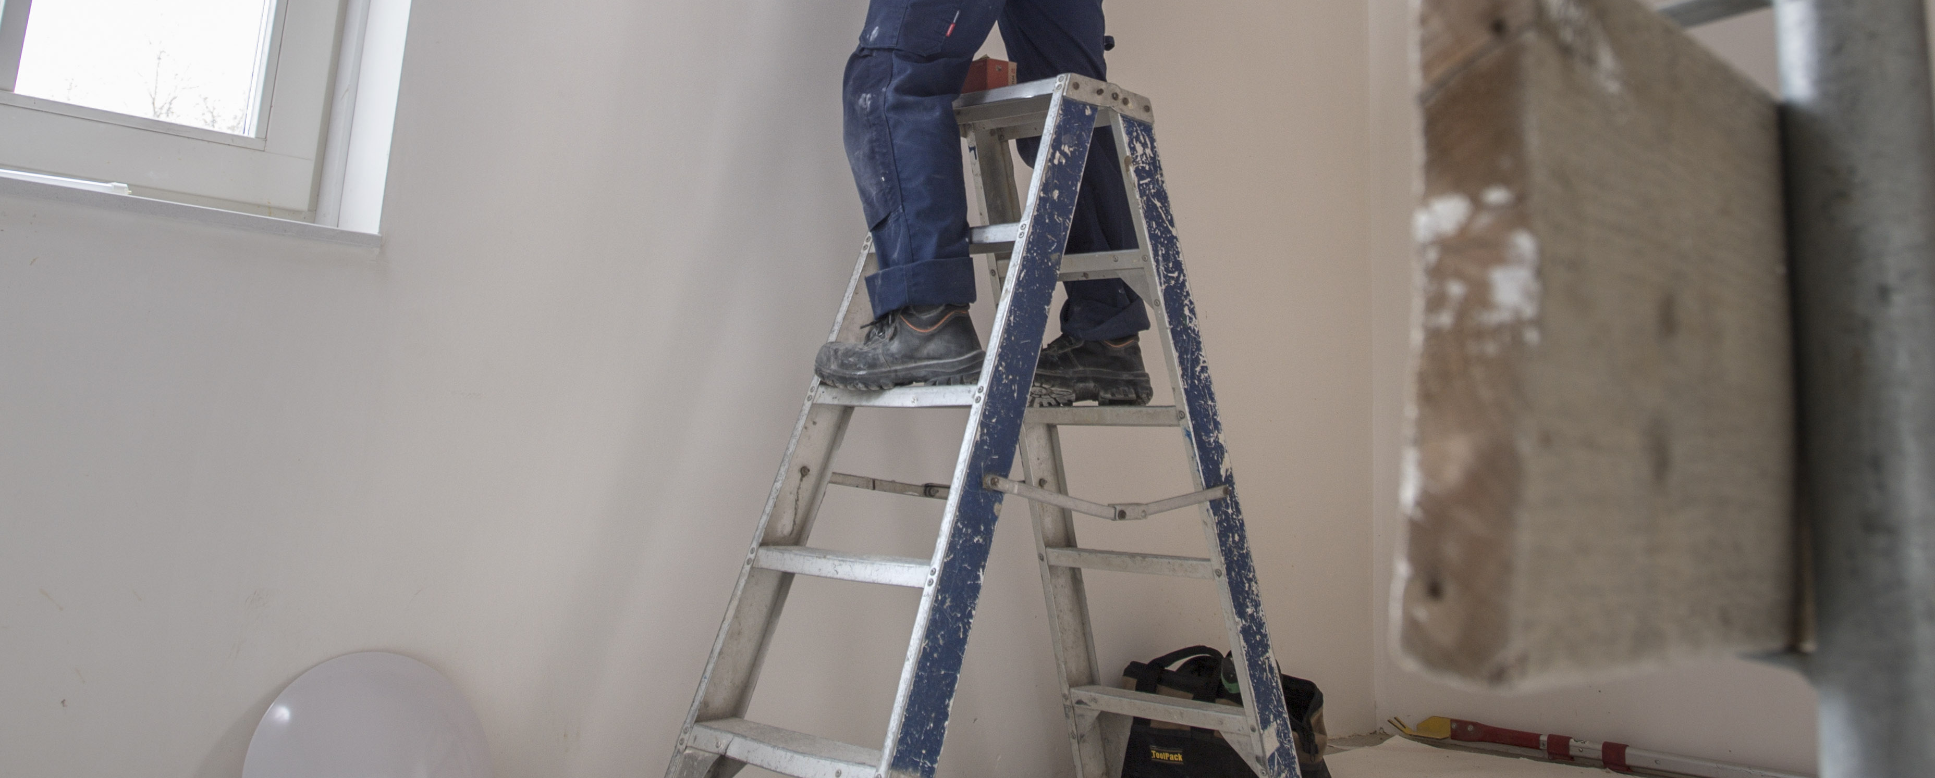
Veilig werken op hoogte
TOOLBOXMEETING

Slide 2
Doel
Doel van dit deel is uitleg te geven over de mogelijke risico’s en maatregelen m.b.t. het werken op daken en het werken langs gevels:
    Duidelijkheid te geven over de risico’s;
    Duidelijkheid te geven over de risicogebieden en maatregelen;
    Voorkomen van ongevallen;
    Voldoen aan arbowetgeving inzake voorlichting en onderricht.

Slide 3
Wat is werken op hoogte
Het werkniveau is hoger / lager dan 2,5 meter;
Het werkniveau is minder dan 4 meter tot de rand.

Slide 4
Voorbeelden van werken op hoogte
het ophangen of isoleren van leidingen aan het dak van een fabriekshal;
het vervangen van lampen in een lichtbak die hangt aan de gevel van een gebouw;
het verrichten van onderhoud aan een luchtbehandelingskast boven op het dak van een gebouw;
het vervangen van lichtarmaturen boven een zwembad;
het installeren van bliksemafleiding op een kerktoren;
het ophangen van camera’s in een tunnel;
het vervangen van een goot of regenpijp;
het installeren van de licht installatie in een theater;
het plaatsten van GSM-antennes in masten.

Slide 5
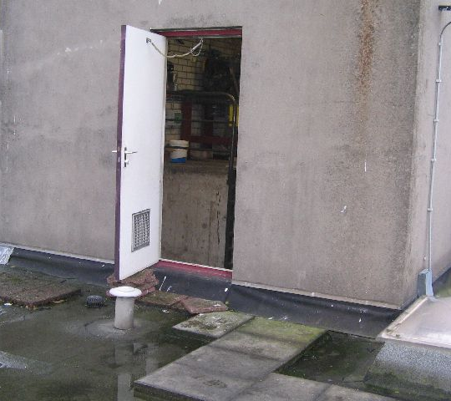
Risico’s
Vallen van hoogte bij het betreden
van een dakvlak;
Vallen van hoogte door ontbreken
van collectieve middelen;
Vallen van hoogte door onjuiste en/
of onvolledige collectieve middelen;
Vallen van hoogte door ontbreken van
persoonlijke valbeveiligingsmiddelen;
Vallen van hoogte bij uitvoering van
de werkzaamheden.

Slide 6
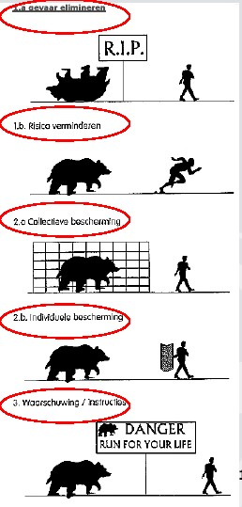
Risico’s minimaliseren
Risico’s wegnemen;
Risico’s verminderen;
Maatregelen middels
collectieve
beschermingsmiddelen;
Maatregelen middels
persoonlijke
beschermingsmiddelen;
Waarschuwen.

Slide 7
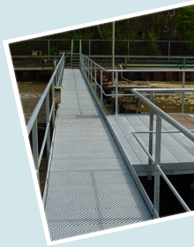
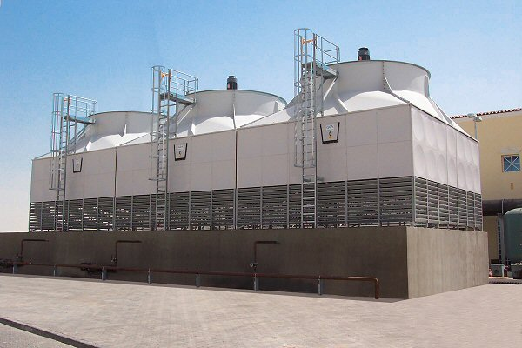
Collectieve beschermingsmiddelen
Randbeveiliging;
Kooiladder;
(Rol)steiger;
Hoogwerker;
Kraan met werkbak;
Etc.

Slide 8
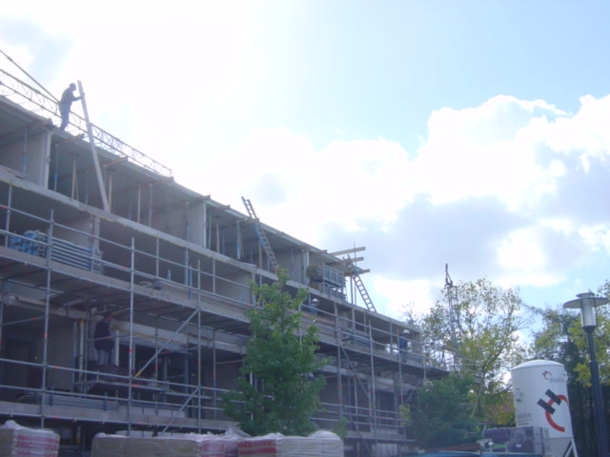
Randbeveiliging
Minimale hoogte van 100 cm;
Gebruik maken van een tussenligger;
Gebruik maken van een kantplank
van 15 cm hoog;
Er mag geen kubus van 47 cm door
de onderlinge openingen kunnen;
Voldoende stevig bevestigd zijn.

Slide 9
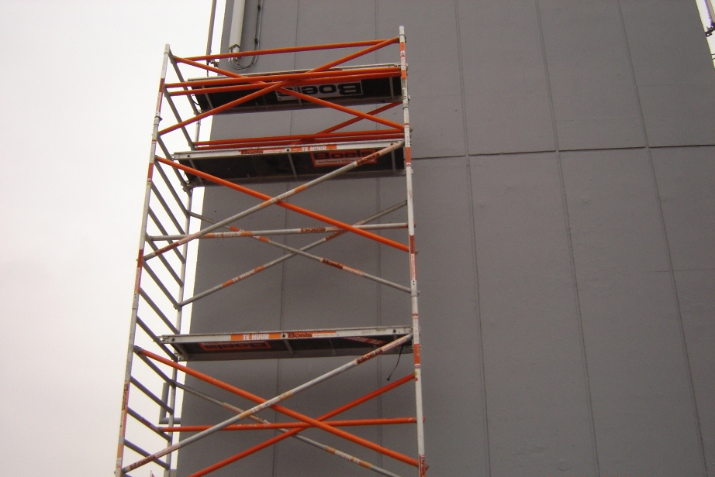
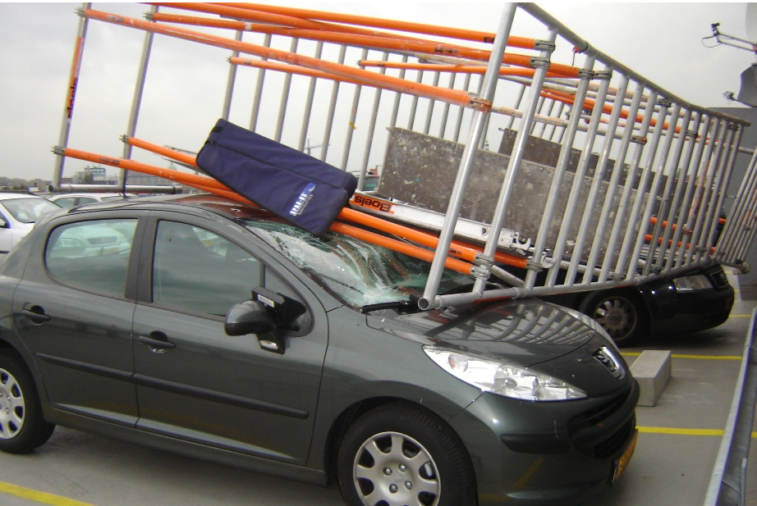
Rolsteigers (1)
Controleer de leuningframes;
Controleer de schoren;
Controleer de wielstaanders;
Controleer de platformen;
Bouw de steiger op volgens de
gebruiksaanwijzing van de fabrikant;
Controleer de steiger op algemene
gebreken.

Slide 10
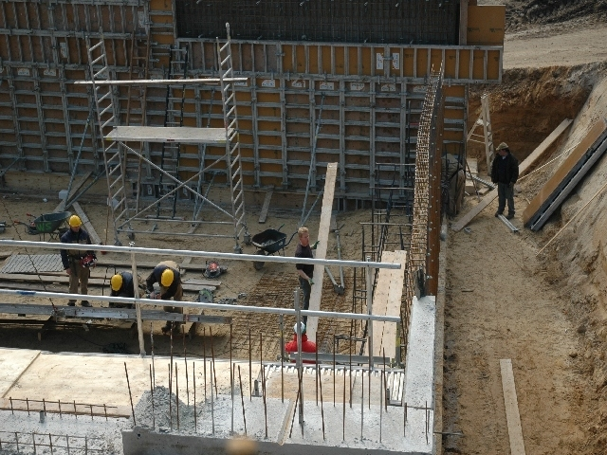
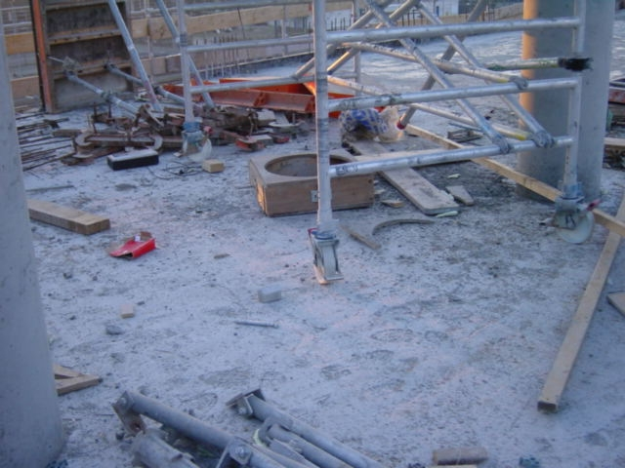
Rolsteigers (2)
Beklim de rolsteiger via het frame aan
de binnenzijde;
Denk aan de afzetting;
Denk bij de verplaatsing dat je er niet op mag staan;
Denk aan de vergrendeling op de wielen;
Denk aan de stempels of uitzetbenen.

Slide 11
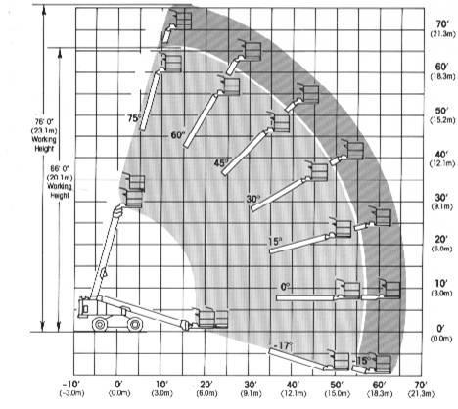
Hoogwerker (1)
Gebruik de voorgeschreven
persoonlijke beschermingsmiddelen;
Alleen bevoegde personen mogen
een hoogwerker bedienen;
Volg de veiligheidsvoorschriften op;
Wees vertrouwd met de machine;
Houd altijd de volle aandacht bij het werk.

Slide 12
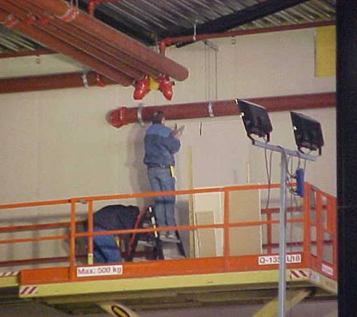
Hoogwerker (2)
Controleer of de machine in
goede staat verkeert;
Zorg voor een schone machine;
Stap op de juiste wijze in en uit;
Overbrug geen beveiligingen;
Gebruik de hoogwerker niet
als lift.

Slide 13
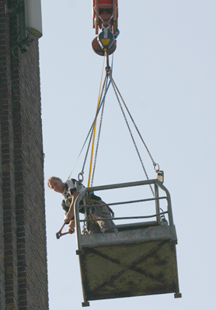
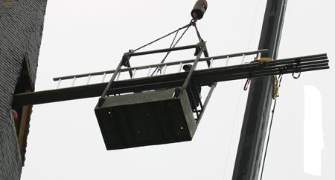
Kraan met werkbak
Er moet goede communicatie mogelijk zijn tussen de kraanbestuurder en de “bemanning”;
Er mogen tegelijk geen andere lasten worden gehesen;
Er moet een harnasgordel worden gedragen die is bevestigd de werkbak;
In en uitstappen is verboden.

Slide 14
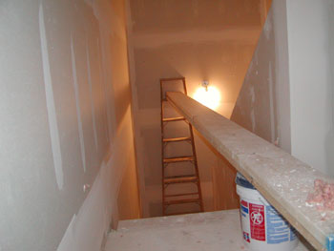
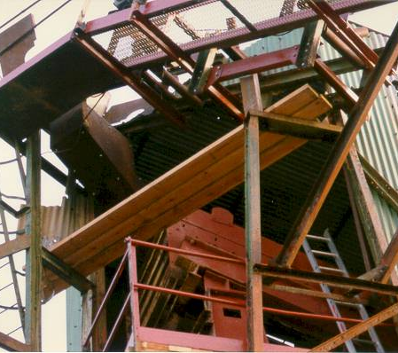
Collectieve beschermingsmiddelen
Zo dus niet!

Slide 15
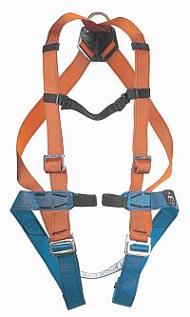
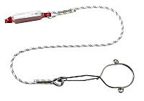
Persoonlijke beschermingsmiddelen
Harnasgordel;
Positioneringslijn;
Lijn voor valbeveiliging;
Valstopapparaat;
Veiligheidshaken;
Touw.

Slide 16
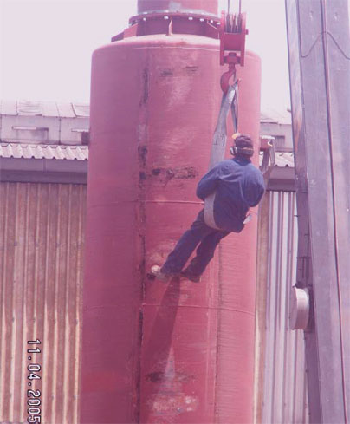
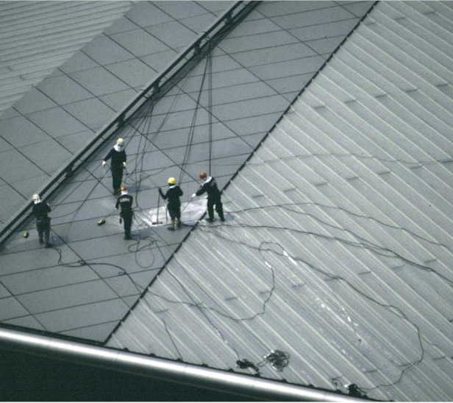
Persoonlijke beschermingsmiddelen
Zo dus niet!

Slide 17
Werkvoorbereiding
Analyseer de risico’s op de werkplek;
Beoordeel deze risico’s;
Bekijk hoe je de risico’s kunt verminderen of beperken;
Bepaal welke beschermingsmiddelen nodig zijn.

Slide 18
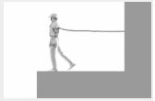
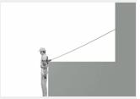
Positionering en valbeveiliging
Positionering ook wel gebieds-
begrenzing genoemd, zorgt ervoor
dat men niet KAN vallen;
Valbeveiliging zorgt ervoor dat
als men valt, de energie wordt
geabsorbeerd en de val gestopt.

Slide 19
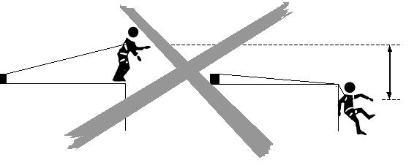
Positionering en valbeveiliging

Slide 20
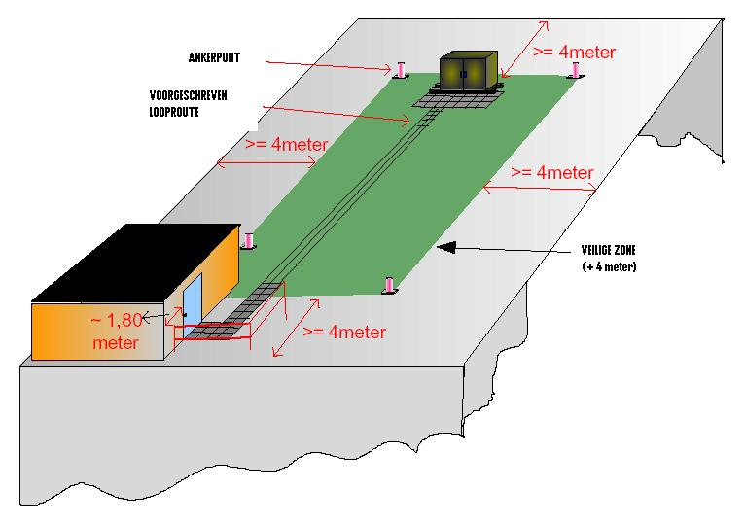
Zones (1)

Slide 21
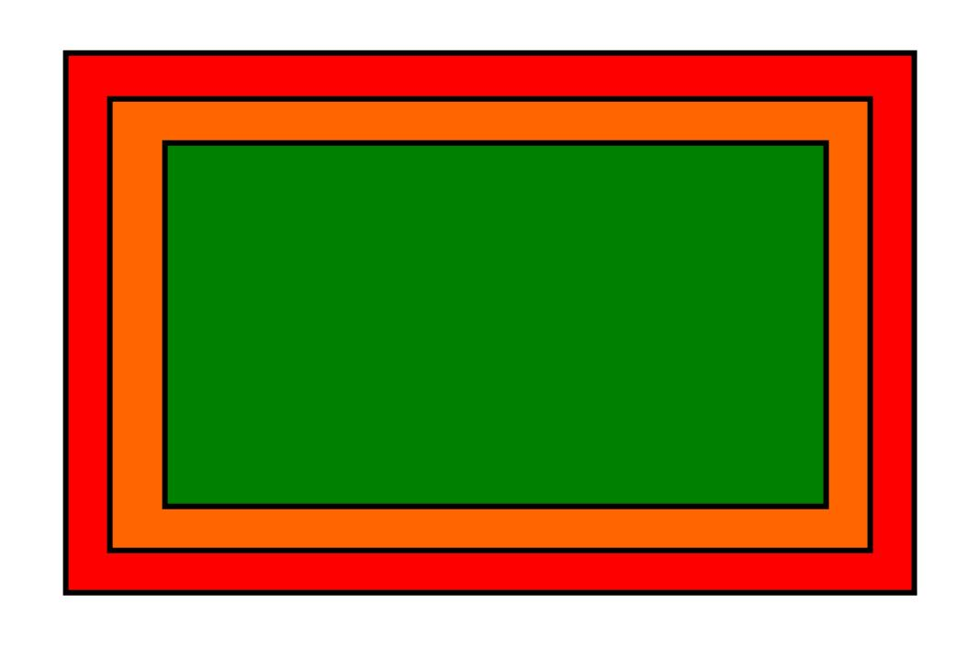
Zones (2)
Afstand werkplek = groter dan 4 meter = groene zone;
Afstand werkplek = minder dan 4 meter maar meer dan 2 meter = oranje zone;
Afstand werkplek = minder dan 2 meter = rode zone.

Slide 22
Zones (3)
De veilige zone = groene zone -> geen maatregelen noodzakelijk;
Kritische zone = oranje zone -> gebiedsbegrenzende maatregelen noodzakelijk;
Gevaarlijke zone = rode zone -> valbeschermende maatregelen nodig.

Slide 23
Zones (4)
Oranje zone -> gebiedsbegrenzende maatregelen = signalering (rood-wit ketting) of positioneringslijnen;
Rode zone -> valbeschermende maatregelen = collectief met randbeveiliging (hekwerk) of individueel met harnas + lijn met demper of valblok verbonden aan ankerpunt.

Slide 24
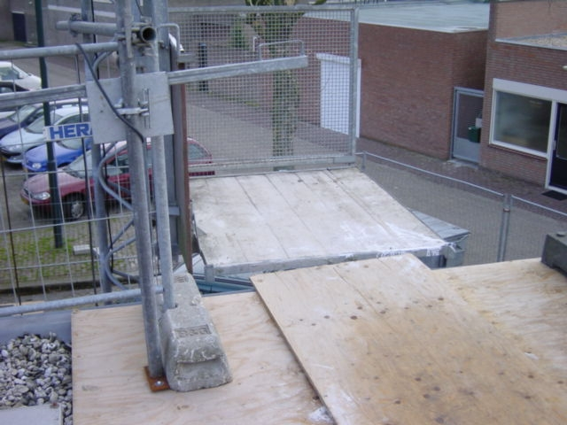
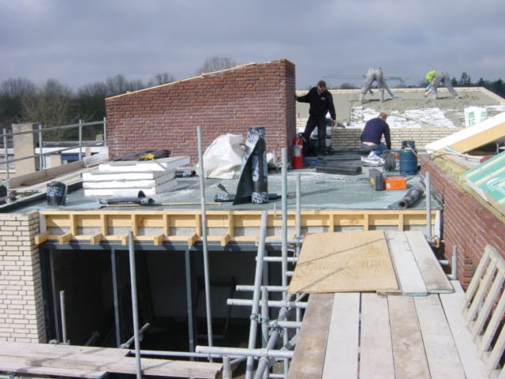
Praktijksituaties (1)

Slide 25
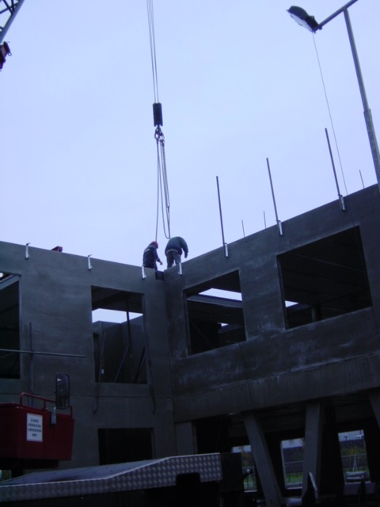
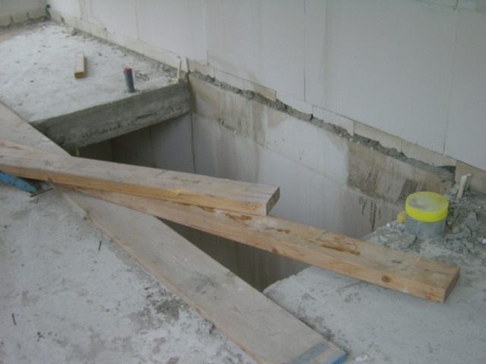
Praktijksituaties (2)

Slide 26
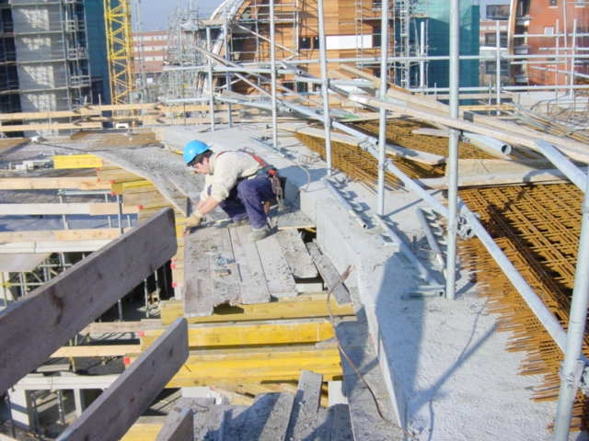
Praktijksituaties (3)

Slide 27
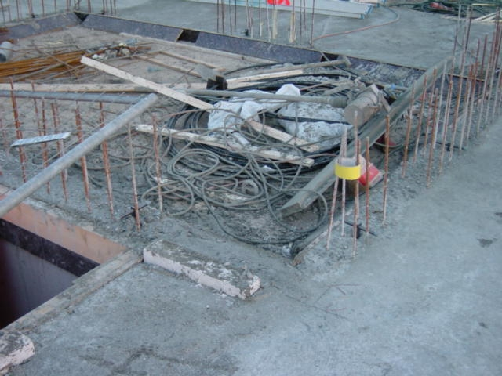
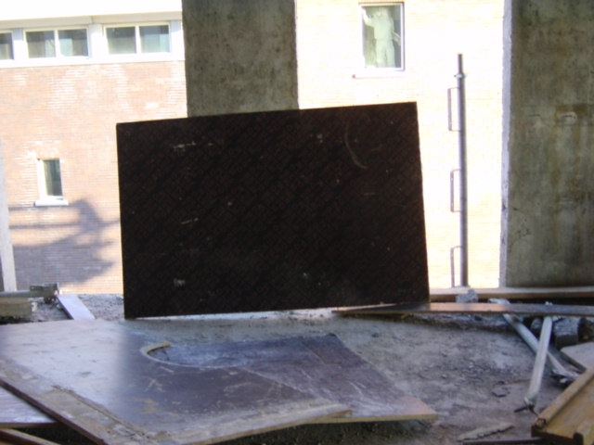
Praktijksituaties (4)

Slide 28
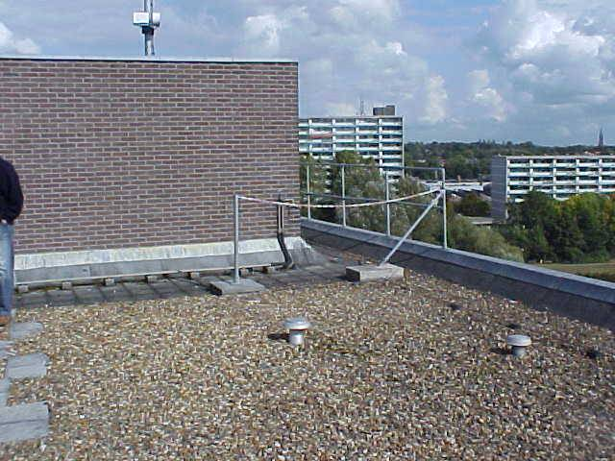
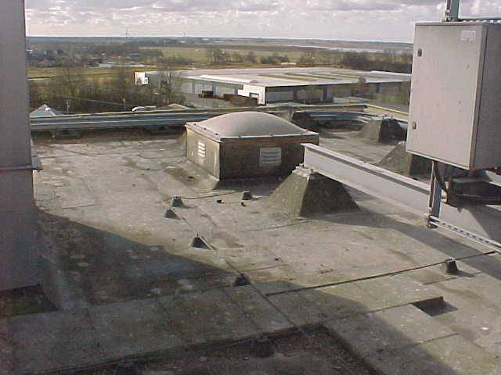
Praktijksituaties (5)

Slide 29
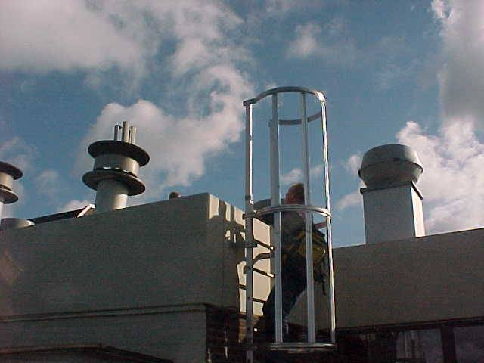
Praktijksituaties (6)

Slide 30
Vragen?

Slide 31
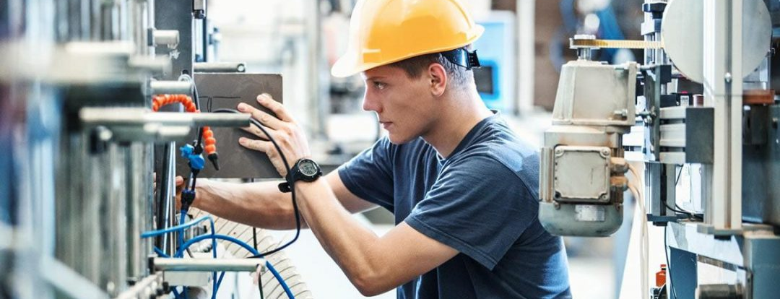
Contact
Korenmolenlaan 4
3447 GG Woerden
0348 437 375
info@arbotechniek.nl

